Slide 1
BÁO CÁO KẾT THÚC MÔN HỌC
CHỦ ĐỀ: XÂY DỰNG WEBSITE BÁN ĐỒNG HỒ
Thành viên nhóm:
Bùi Cát Vũ
Nguyễn Thị Cẩm Tiên
Huỳnh Khải Vinh

Slide 2

Bảng Phân Công Nhiệm Vụ
HỌ TÊN SINH VIÊN | CÔNG VIỆC THỰC HIỆN | THỜI GIAN THỰC HIỆN
Nguyễn Thị Cẩm Tiên | Tạo cơ sở dữ liệu, thiết kế các trang đăng ký, đăng nhập, thông tin, liên hệ, trang xem chi tiết sản phẩm, trang xem giỏ hàng, trang xem hoá đơn phía người dùng. Tạo chức năng đăng ký, đăng nhập, đăng xuất tài khaonr. Viết báo cáo. Tạo slide thuyết trình. | 2 tuần
Huỳnh Khải Vinh | Thiết kế các trang xem giỏ hàng, hoá đơn phía quản trị, thống kê. Tạo chức năng thêm, huỷ giỏ hàng, thêm, sửa, xoá sản phẩm, quản trị viên, chức năng duyệt giỏ hàng, chức năng thống kê doanh thu, xuất hoá đơn. Viết báo cáo. Tạo slide thuyết trình. | 2 tuần
Bùi Cát Vũ | Thiết kế các trang tìm kiếm sản phẩm, trang thông tin tài khoản người dùng, trang xem sản phẩm phía quản trị, trang xem thông tin quản trị viên. Tạo chức năng tìm kiếm sản phẩm, chức năng xác nhận thanh tác giỏ hàng. Viết báo cáo. Tạo slide thuyết trình. | 2 tuần

Slide 3

Nội Dung Báo Cáo
Cơ sở lý thuyết
Phân tích thiết kế hệ thống
Xây dựng website
Kết luận và hướng phát triển

Slide 4


PHẦN 1:
CƠ SỞ LÝ THUYẾT

Slide 5


Ngôn ngữ PHP
Khái niệm: PHP (Hypertext Preprocessor) là ngôn ngữ lập trình kịch bản phía máy chủ, dễ nhúng vào HTML, dùng phát triển web động.
Lịch sử phát triển: Ra đời năm 1994 bởi Rasmus Lerdorf, phát triển qua các phiên bản như PHP 5, 7, và 8.
Ưu điểm: Mã nguồn mở, dễ học, thư viện phong phú, đa nền tảng, tích hợp tốt với MySQL.
Nhược điểm: Hiệu suất hạn chế với ứng dụng lớn, cú pháp không đồng nhất, bảo mật phụ thuộc lập trình viên.
Ứng dụng: Website động, CMS (WordPress), thương mại điện tử.

Slide 6
My SQL
Khái niệm: MySQL là hệ quản trị cơ sở dữ liệu mã nguồn mở, hiệu quả, phổ biến, dùng quản lý dữ liệu trong ứng dụng web.
Lịch sử phát triển: Ra đời năm 1995 bởi MySQL AB, thuộc Oracle từ năm 2010, liên tục cải tiến.
Ưu điểm: Miễn phí, hiệu suất cao, dễ tích hợp, hỗ trợ đa nền tảng, cộng đồng mạnh.
Nhược điểm: Hạn chế với dữ liệu phức tạp, thiếu một số tính năng SQL chuẩn.
Ứng dụng: Quản lý dữ liệu cho website, thương mại điện tử, hệ thống doanh nghiệp.

Slide 7
XAMPP
Khái niệm: XAMPP là phần mềm mã nguồn mở tạo môi trường máy chủ cục bộ, tích hợp Apache, MySQL/MariaDB, PHP, và Perl.
Thành phần chính: Apache (máy chủ web), MySQL/MariaDB (cơ sở dữ liệu), PHP, Perl (ngôn ngữ lập trình).
Ưu điểm: Dễ cài đặt, đa nền tảng, tích hợp đầy đủ, phù hợp cho người mới học.
Nhược điểm: Không phù hợp môi trường sản xuất, bảo mật thấp, tiêu tốn tài nguyên.
Ứng dụng: Phát triển web cục bộ, học lập trình, kiểm tra ứng dụng web.

Slide 8

PHẦN 2:
PHÂN TÍCH THIẾT KẾ HỆ THỐNG

Slide 9
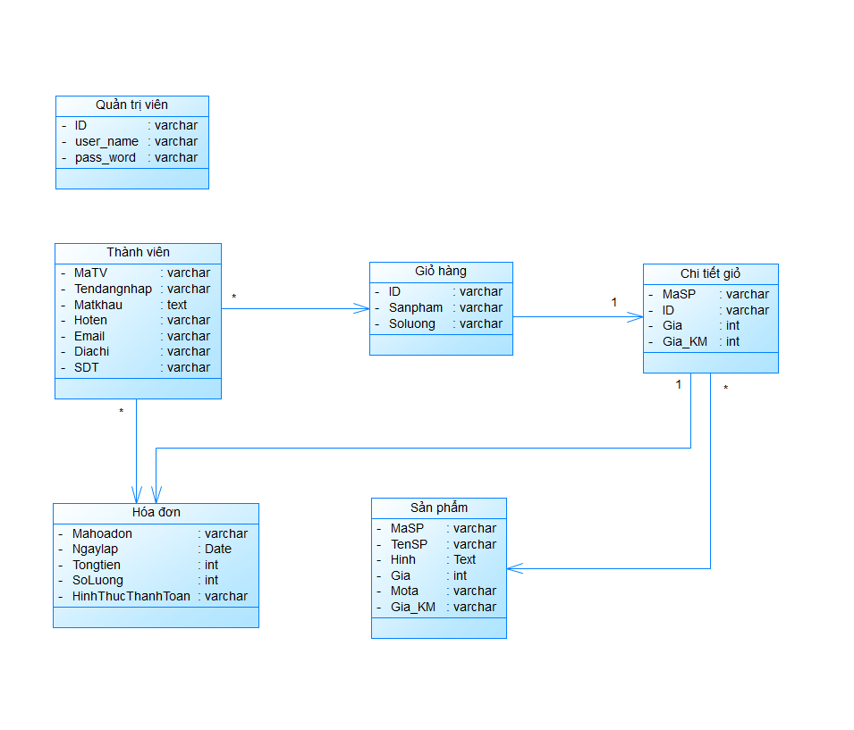


Mô hình dữ liệu mức quan niệm

Slide 10
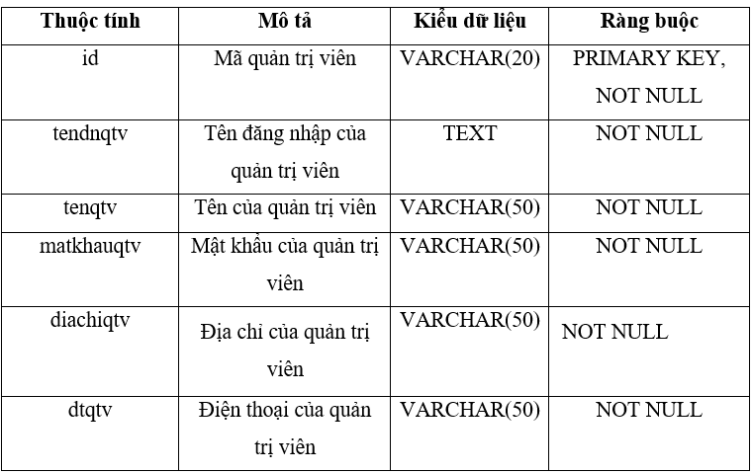
Mô hình dữ liệu mức logic
Bảng quantrivien

Slide 11
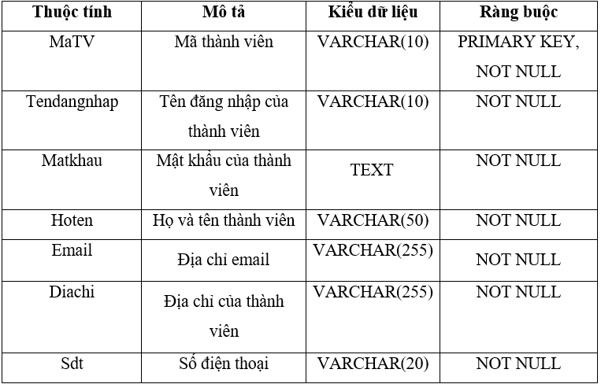
Mô hình dữ liệu mức logic
Bảng thanhvien

Slide 12
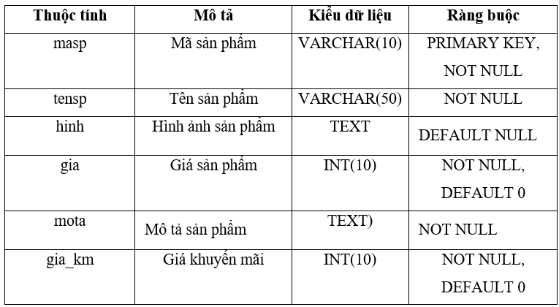
Mô hình dữ liệu mức logic
Bảng sanpham

Slide 13
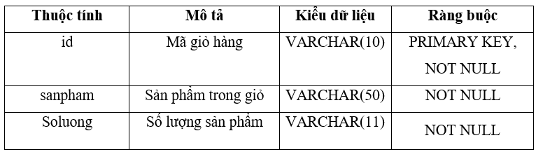
Mô hình dữ liệu mức logic
Bảng giohang

Slide 14
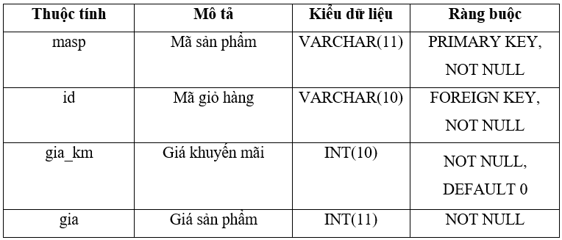
Mô hình dữ liệu mức logic
Bảng chitietgio

Slide 15
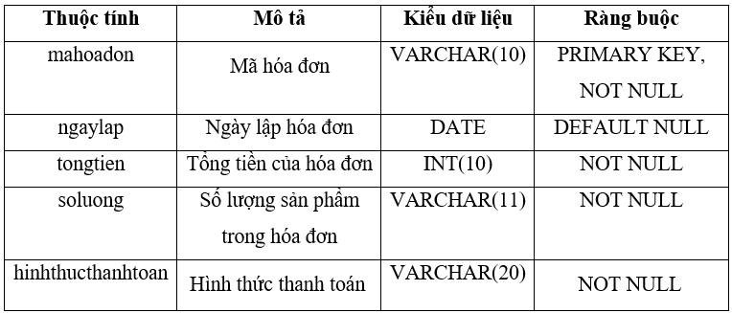
Mô hình dữ liệu mức logic
Bảng hoadon

Slide 16

PHẦN 3:
XÂY DỰNG WEBSITE

Slide 17

Chức năng Website
Các chức năng của website:
Phía người dùng:
Có thể đăng nhập, xem thông tin tài khoản của mình.
Tìm kiếm, xem sản phẩm.
Xem, thêm sản phẩm vào giỏ hàng, xoá sản phẩm trong giỏ hàng, huỷ giỏ hàng.
Xác nhận thanh toán, xem hoá đơn, in hoá đơn.

Slide 18
Chức năng Website
Các chức năng của website:
Phía quản trị viên:
Xem thông tin tài khoản của thành viên shop.
Xem thông tin tài khoản của các quản trị viên khác thuộc shop.
Xem, them, sửa, xoá sản phẩm .
Duyệt thanh toán, xem hoá đơn, in hoá đơn.
Xem thống kê doanh thu.

Slide 19
Giao diện Website
(Quản trị viên)

Slide 20
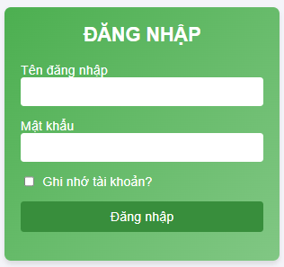
Trang đăng nhập

Slide 21
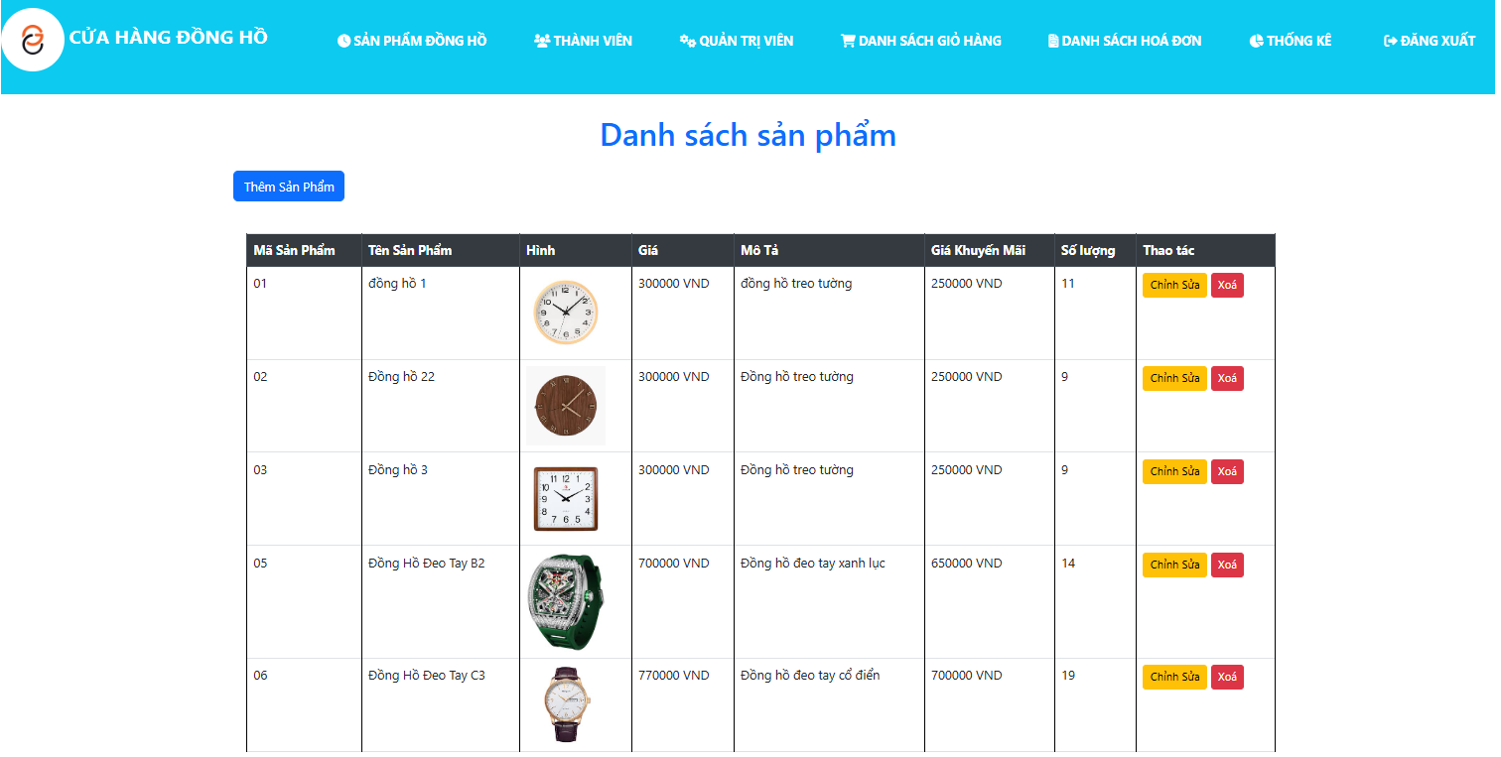
Trang quản trị viên

Slide 22
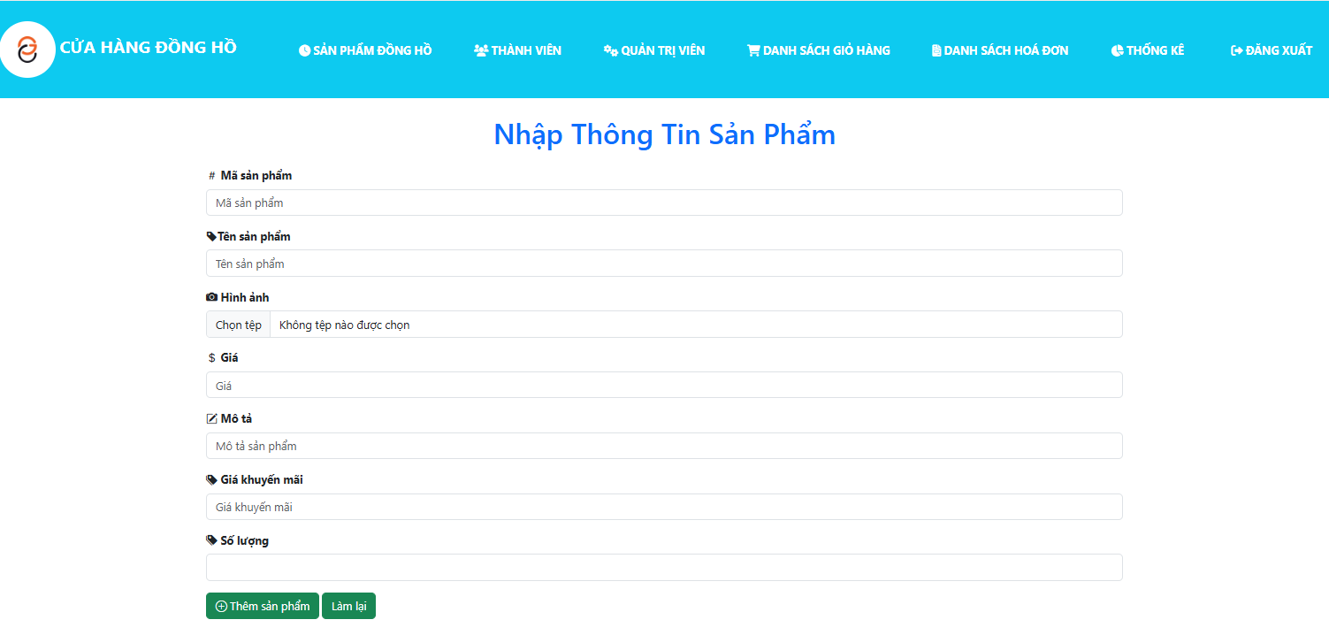
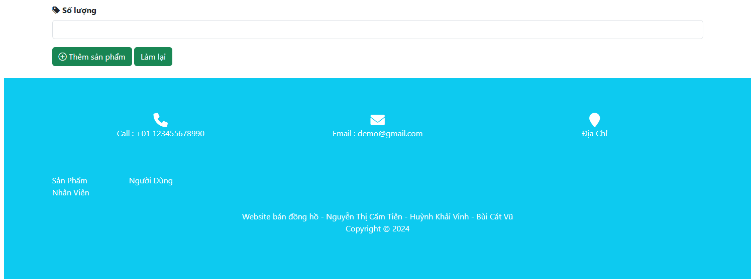
Trang thêm sản phẩm

Slide 23
Trang chỉnh sửa sản phẩm

Slide 24
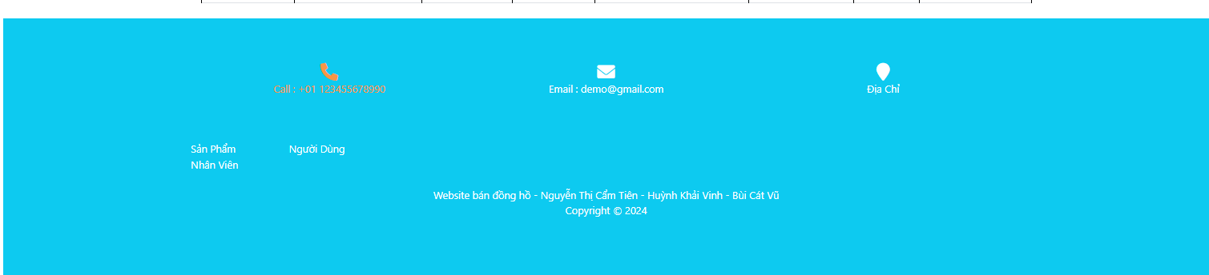
Trang xóa sản phẩm

Slide 25
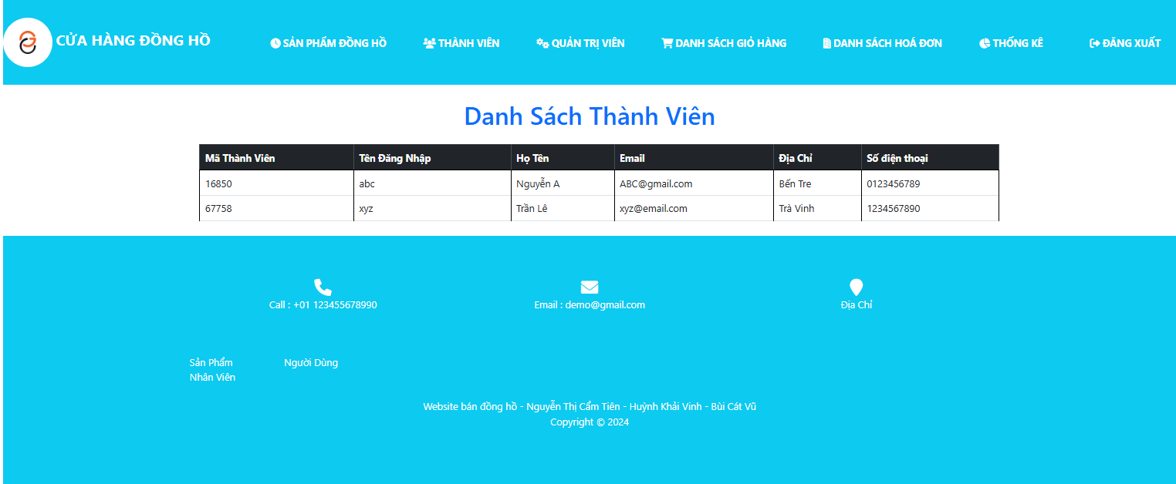
Trang quản lý danh sách thành viên

Slide 26
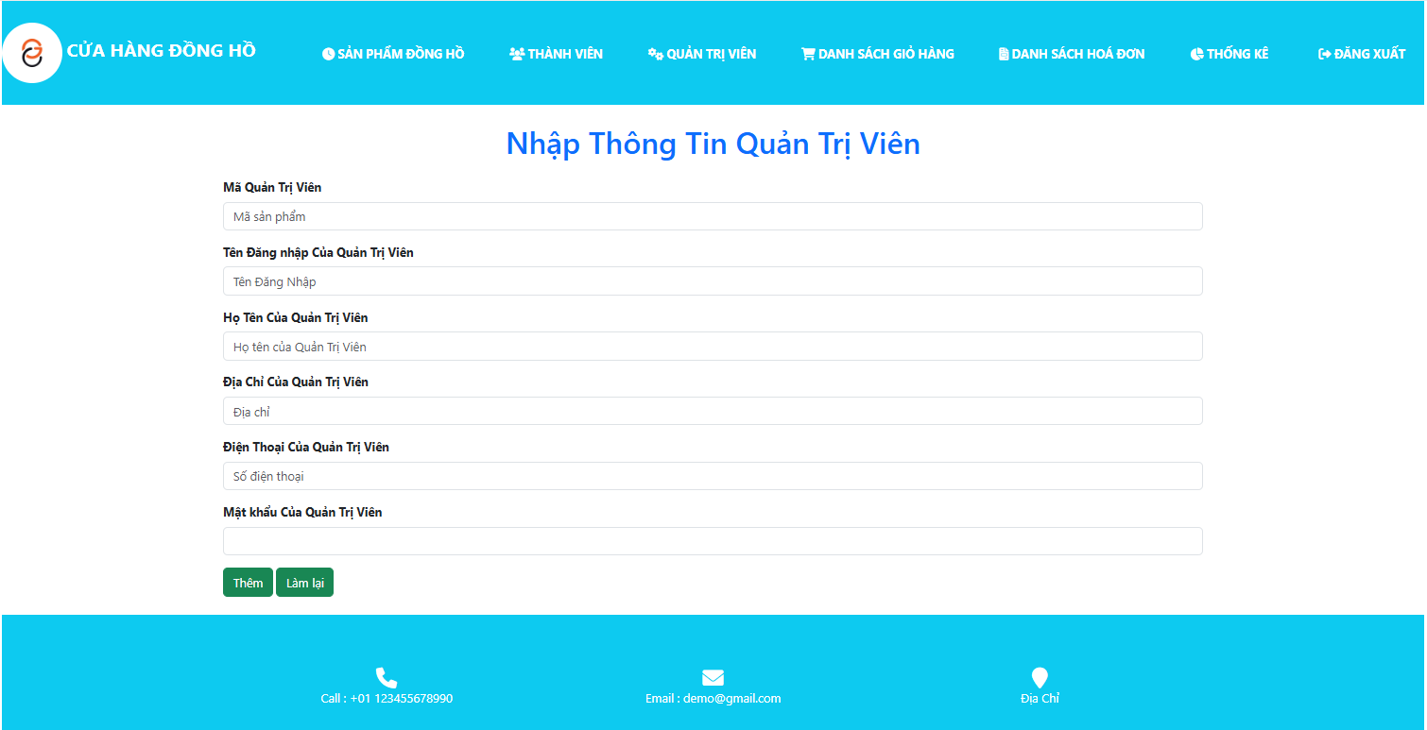
Trang thêm quản trị viên

Slide 27
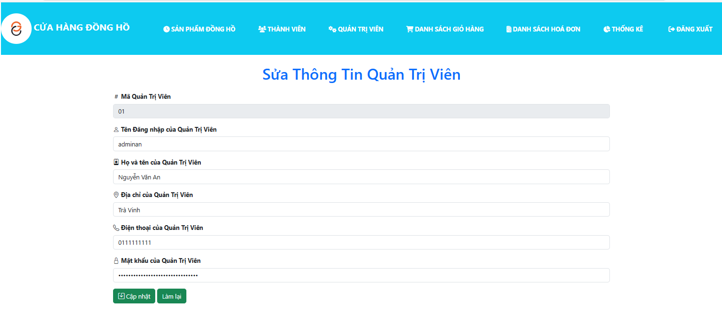

Trang sửa thông tin quản trị viên

Slide 28
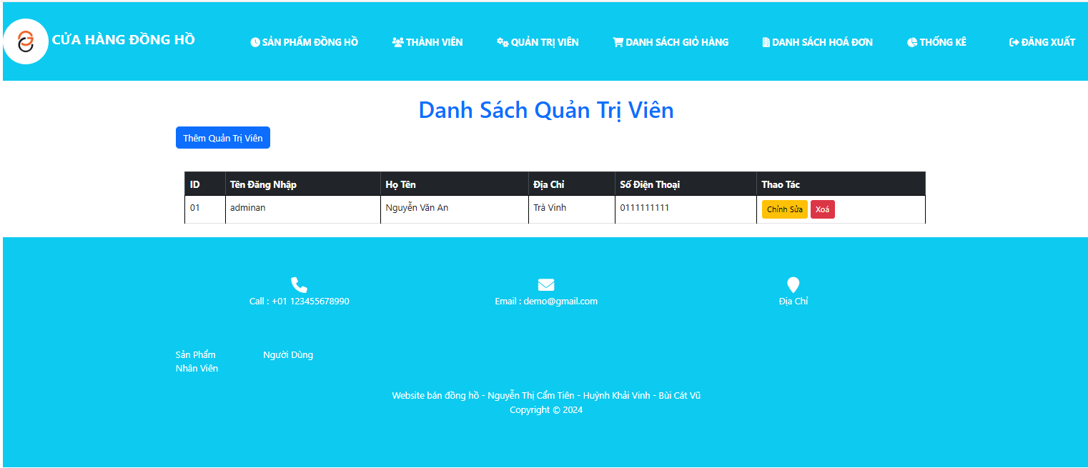
Trang xóa quản trị viên

Slide 29
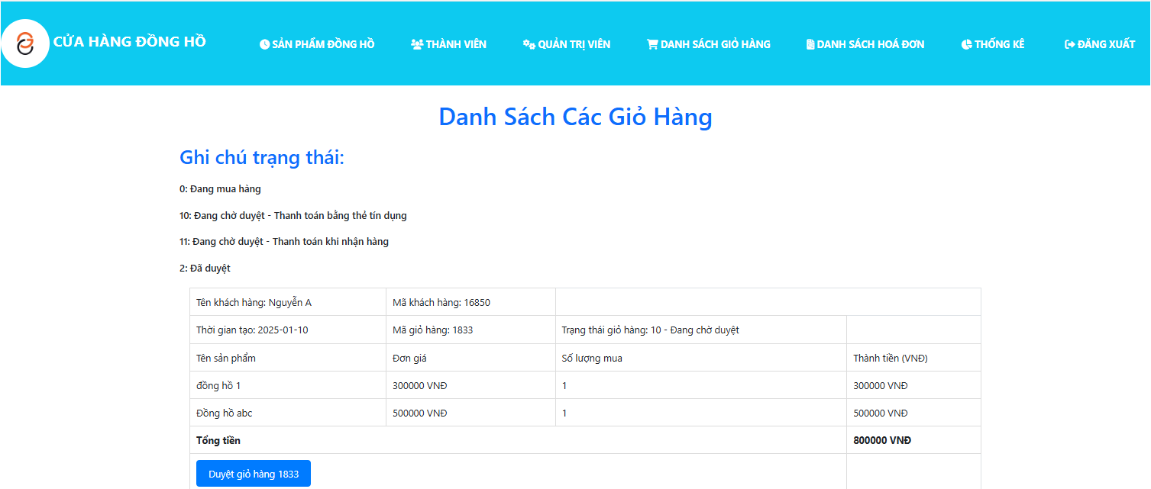
Trang duyệt giỏ hàng

Slide 30
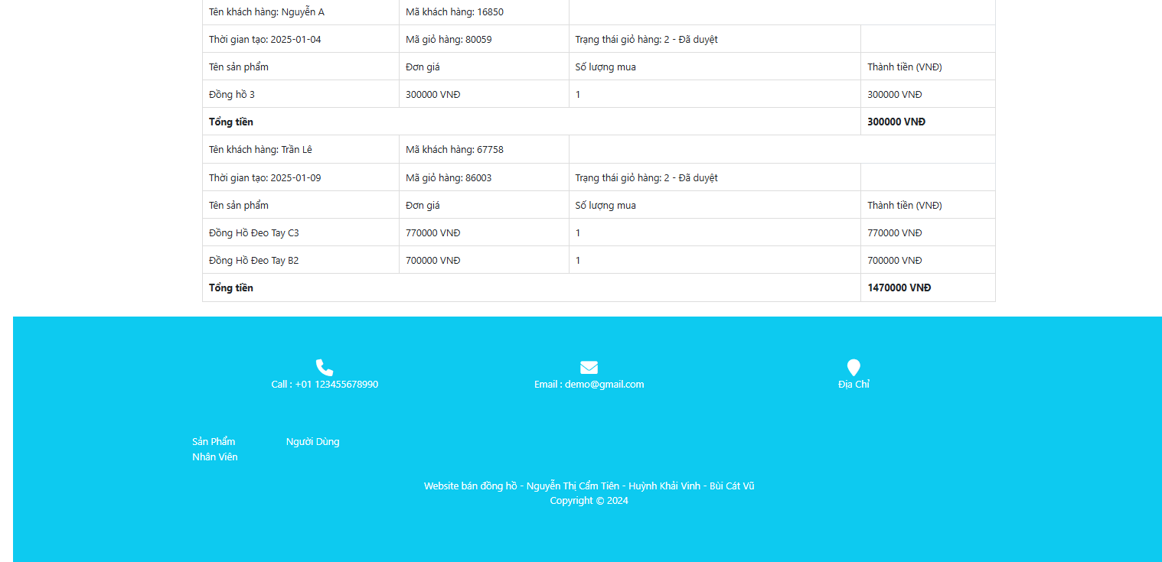
Trang duyệt giỏ hàng

Slide 31
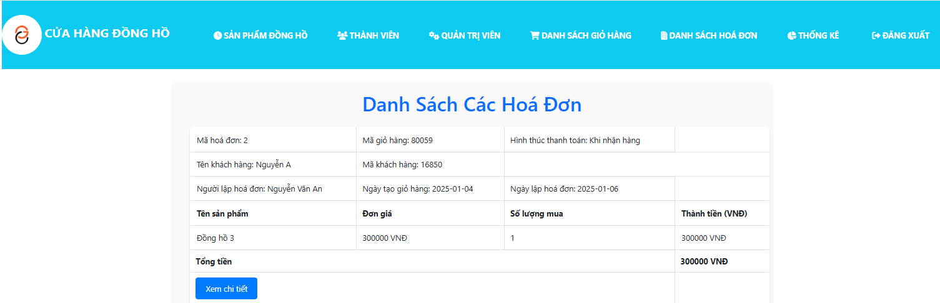

Trang danh sách các hóa đơn

Slide 32
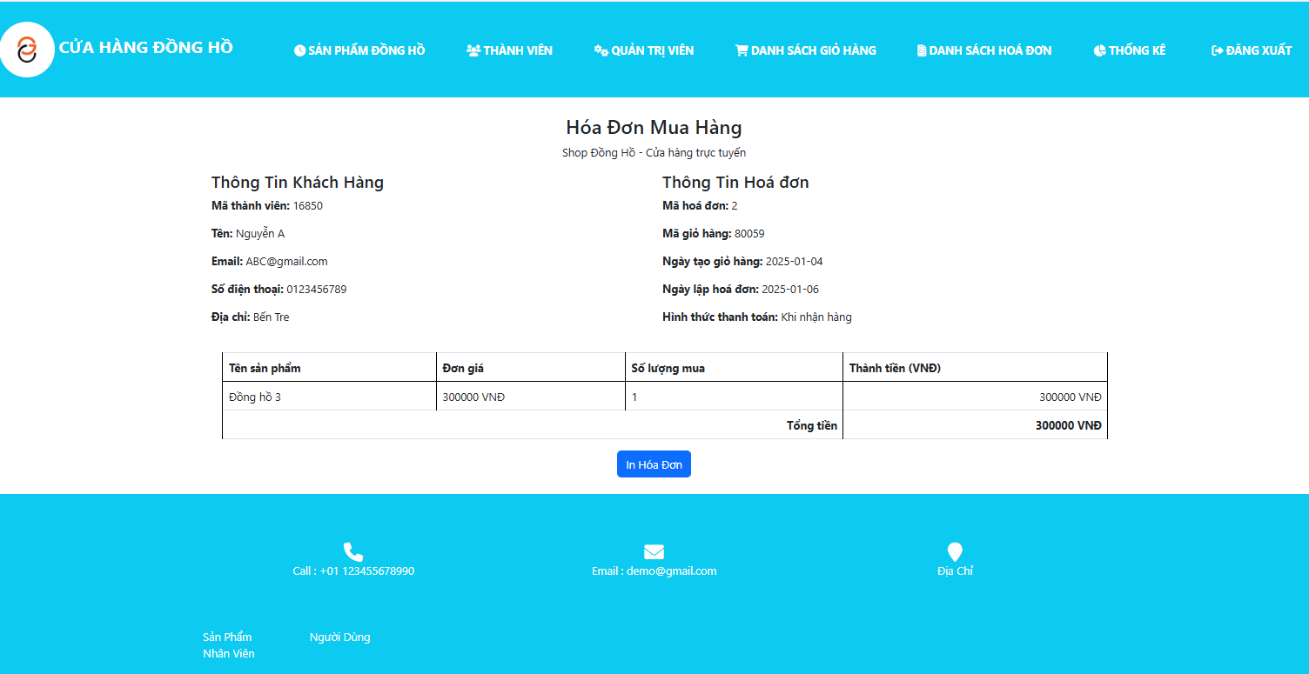
Trang xem chi tiết hóa đơn

Slide 33
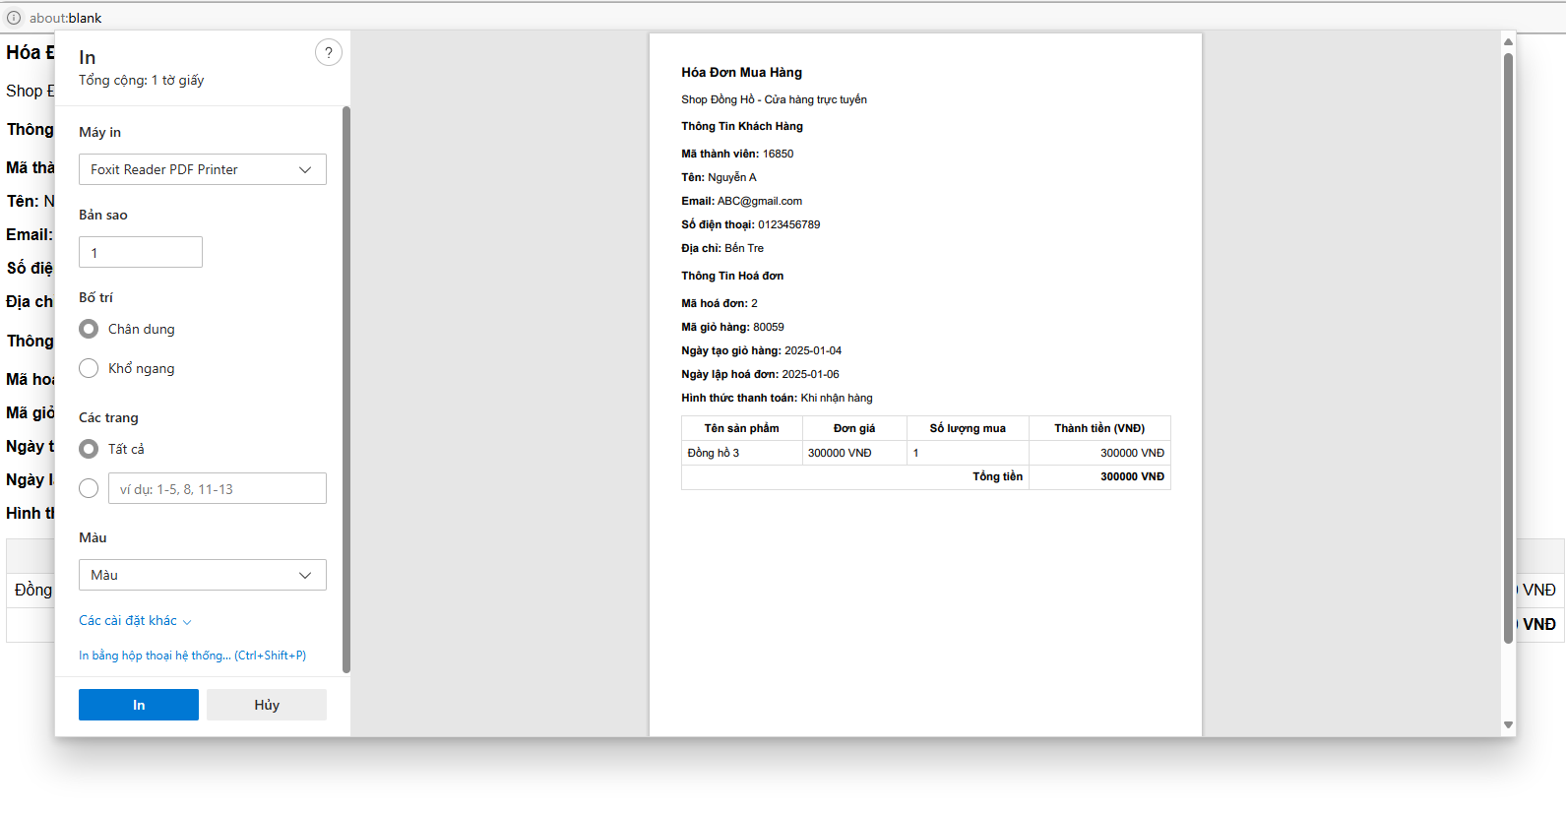
Trang in hóa đơn

Slide 34
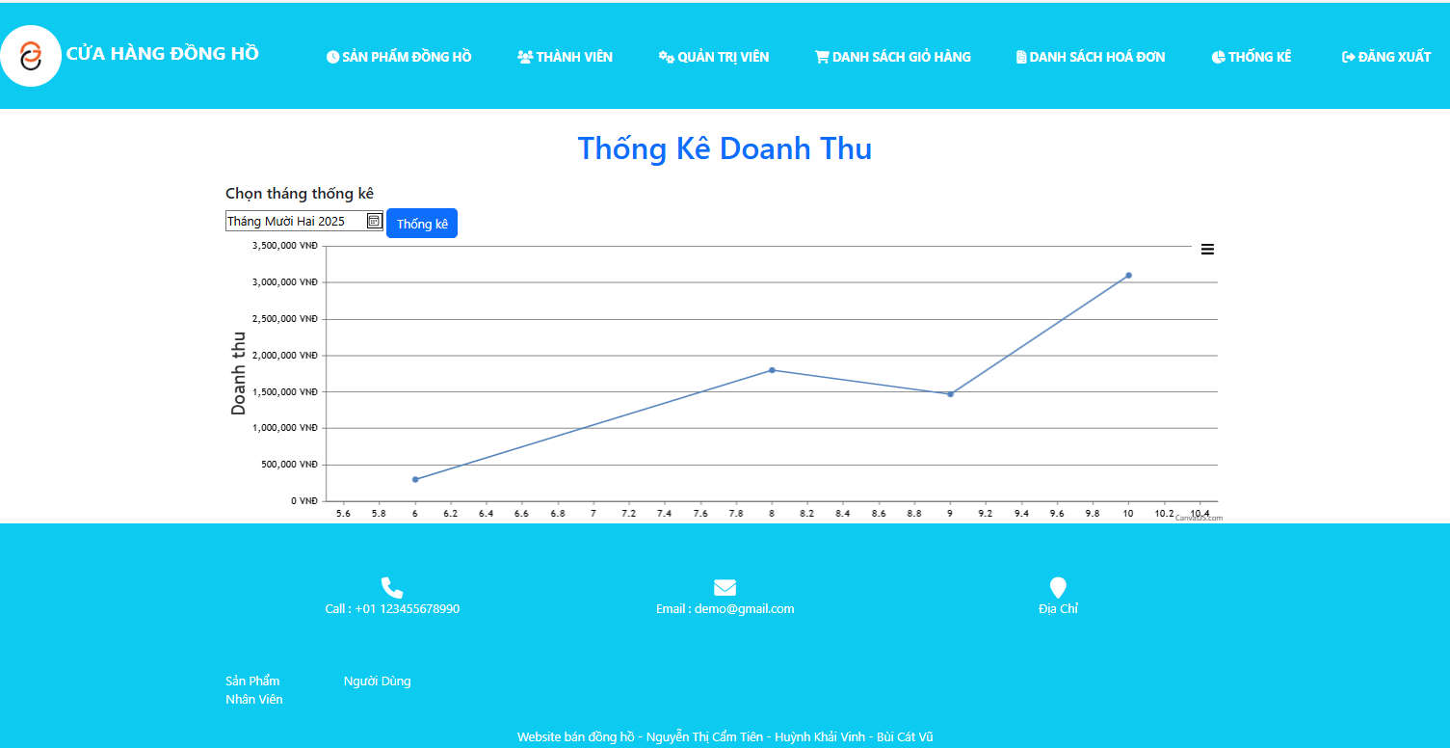
Trang thống kê doanh thu

Slide 35
Giao diện Website
(Khách hàng)

Slide 36
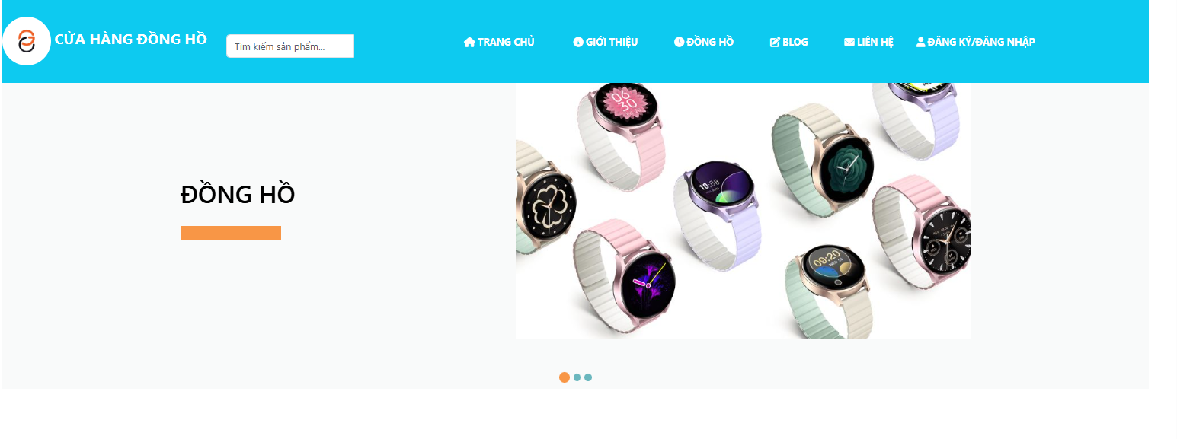
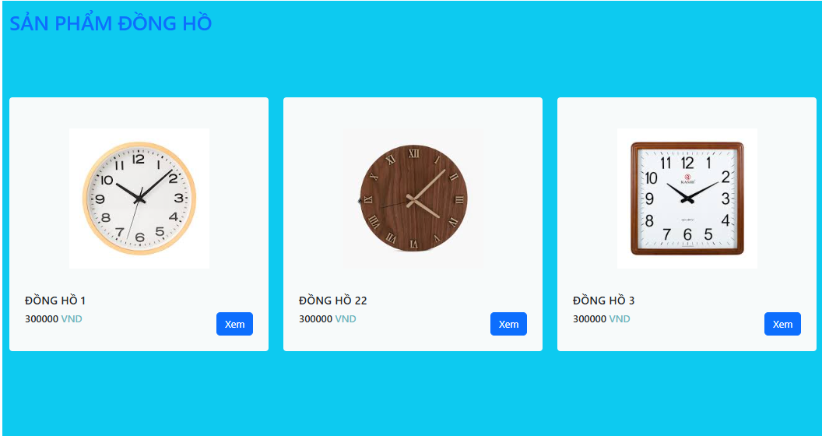
Trang chủ

Slide 37
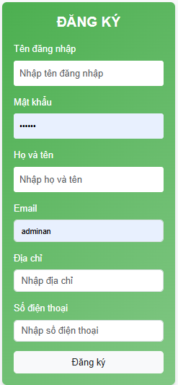
Trang đăng ký

Slide 38
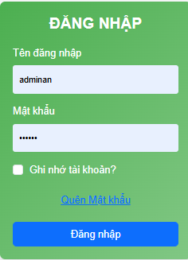
Trang đăng nhập

Slide 39
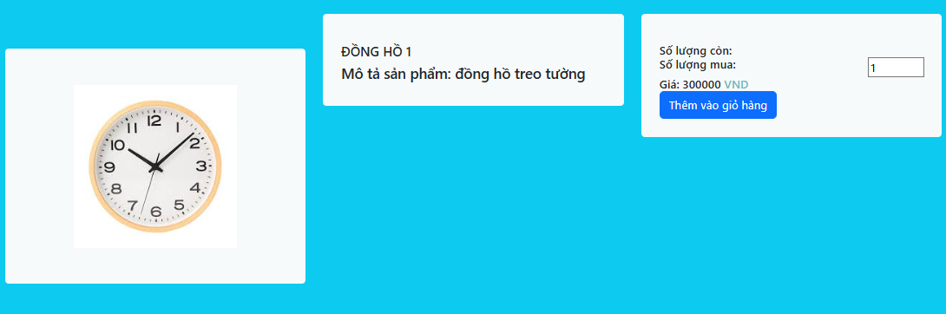
Trang thông tin chi tiết sản phẩm

Slide 40
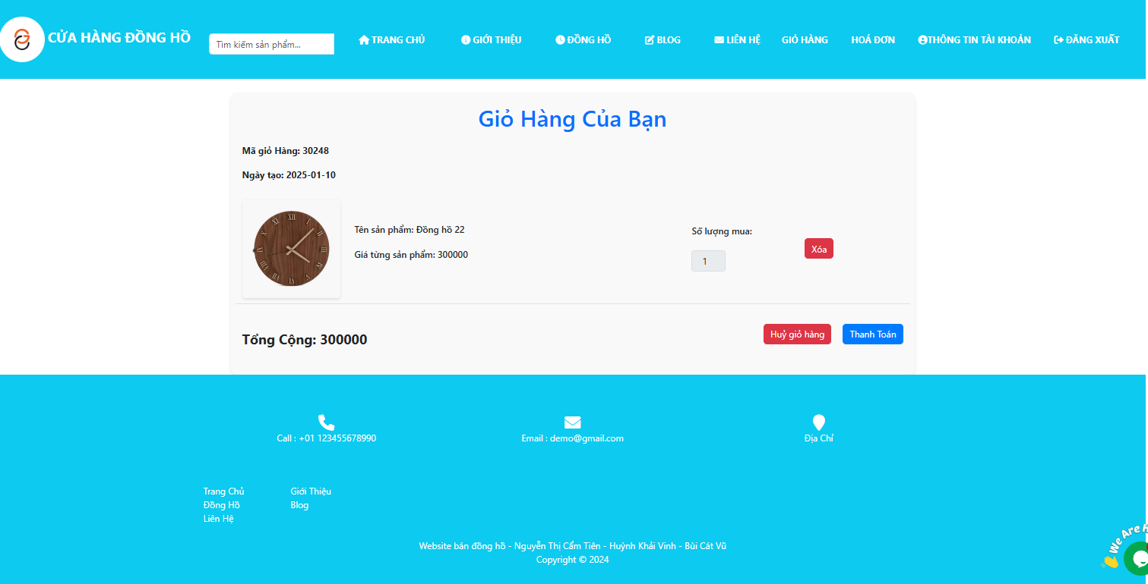
Trang giỏ hàng

Slide 41
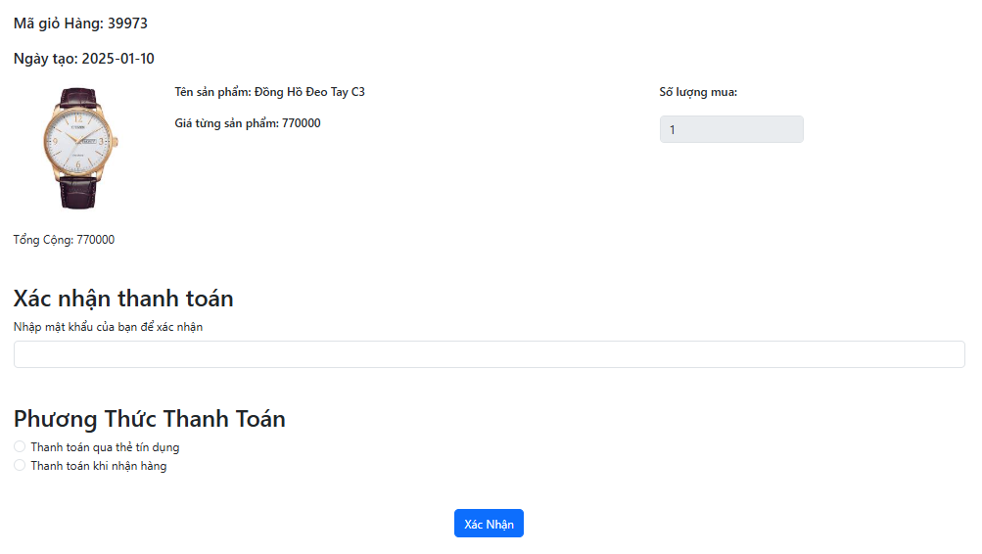
Trang xác nhận thông tin thanh toán

Slide 42
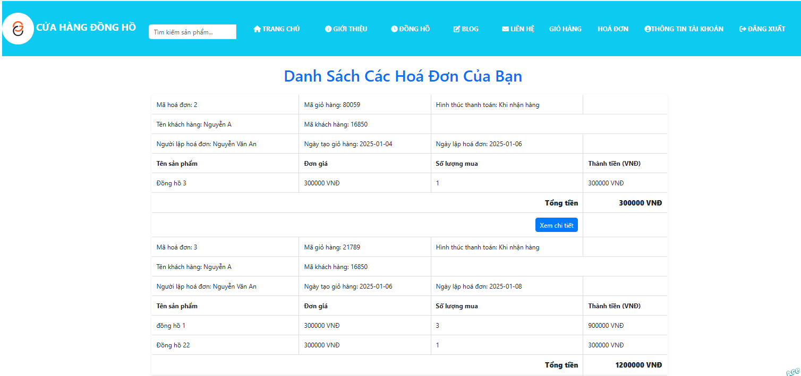
Trang danh sách các hóa đơn

Slide 43
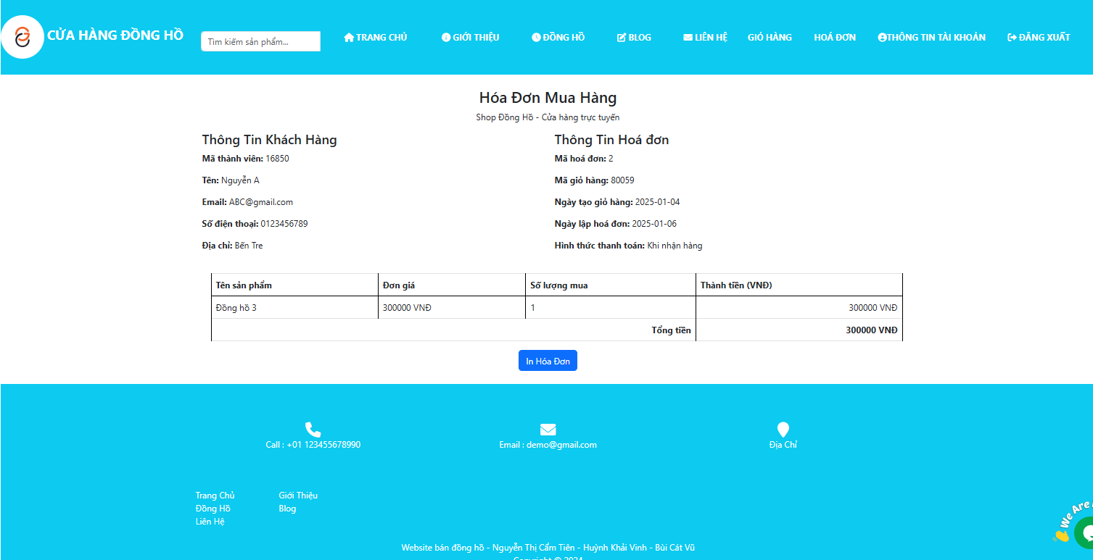
Trang hóa đơn mua hàng

Slide 44
PHẦN 4:
KẾT LUẬN VÀ HƯỚNG PHÁT TRIỂN

Slide 45
Kết luận
1. KẾT QUẢ ĐẠT ĐƯỢC
Hiểu rõ hơn về các bước triển khai một dự án thực tế trong lĩnh vực phát triển website.
Xây dựng thành công một website bán đồng hồ với giao diện thân thiện, dễ sử dụng, và các chức năng cơ bản như quản lý sản phẩm, giỏ hang, hoá đơn.
2. ƯU NHƯỢC ĐIỂM
Ưu điểm:
Giao diện thân thiện, dễ sử dụng, hỗ trợ tìm kiếm và mua sắm hiệu quả.
Các tính năng cơ bản như quản lý sản phẩm, giỏ hàng hoạt động ổn định.
Hệ thống có khả năng nâng cấp và tích hợp thêm các chức năng mới.
Nhược điểm
Mặt hiển thị chưa thật tốt, các nút công cụ chưa được bố trí hợp lý.
Chức năng thống kê chỉ có thống kê theo ngày hoặc tháng và chỉ có thống kê doanh thu, chưa có các thống kê khác như số lượng hàng bán được.
Chưa tích hợp tính năng thanh toán trực tuyến.

Slide 46
Hướng phát triển
Tìm hiểu về các phương pháp quản lý bán hàng khác:
Mở rộng các tính năng tiện ích như gợi ý sản phẩm dựa trên sở thích của khách hàng, tích hợp thanh toán trực tuyến qua nhiều cổng thanh toán phổ biến.
Nâng cấp hệ thống quản lý và phân tích dữ liệu, cung cấp báo cáo chi tiết hơn về doanh thu, hành vi mua sắm và thói quen khách hàng.
Xây dựng các chương trình tích điểm, giảm giá hoặc ưu đãi đặc biệt cho khách hàng thường xuyên để tăng sự gắn bó và khuyến khích họ mua sắm nhiều hơn.

Slide 47


Thank You

